Slide 1


Slide 2


# 赛题 07 # 基于posix接口的协程框架
出题导师：李清清
答辩团队：湖上摸鱼家 1800615318

Slide 3
Part 0 团队介绍

Slide 4
吕明宇 华东师范大学
担任队长，负责协调团队成员的工作计划，推进项目的整体进行；负责开发项目的基础框架、协程管理接口，以及部分socket I/O接口。
刘发荣 武汉大学
负责开发socket I/O模块，以非阻塞方式将socket编程接口协程化；调研重要的开源项目，主导数次联合调试与代码重构。
吴锐 华中科技大学
负责开发抢占调度模块，调研已有的系统抢占机制，实现基于时间轮和信号的毫秒级协程抢占；完善补充项目文档，参与团队会议讨论。
汤慰慈 华中科技大学
负责开发hook模块，提供给用户与posix线程一致的编程接口；完善补充项目文档，参与团队会议讨论。

Slide 5
Part 1 作品完成情况

Slide 6
类GMP调度模型
-- 实现了类似Golang GMP的协程调度模型，多个协程可以复用多个线程。
-- 任务队列可以在不同的线程间转移，防止因阻塞系统而调用导致其它协程无法运行。
协程管理
-- 完成核心的posix线程风格的协程管理接口。
-- 支持x86_64架构。
Socket I/O
-- 基于非阻塞方式与epoll监听机制实现了面向协程的socket读写功能，可以直接通过协程完成socket通信。
-- 带有超时时间的socket监听任务还会另外作为定时任务被统一管理。
-- 实现了大部分常用的TCP、UDP socket I/O接口。
抢占调度
-- 基于时间轮和信号机制实现了ms级别的协程抢占调度，防止计算密集型任务持久占用线程资源。
接口的hook
-- 基于动态链接机制对框架接口进行hook，使用户无需改变自己的编程习惯。

Slide 7
Part 2 方案架构及设计思想

Slide 8
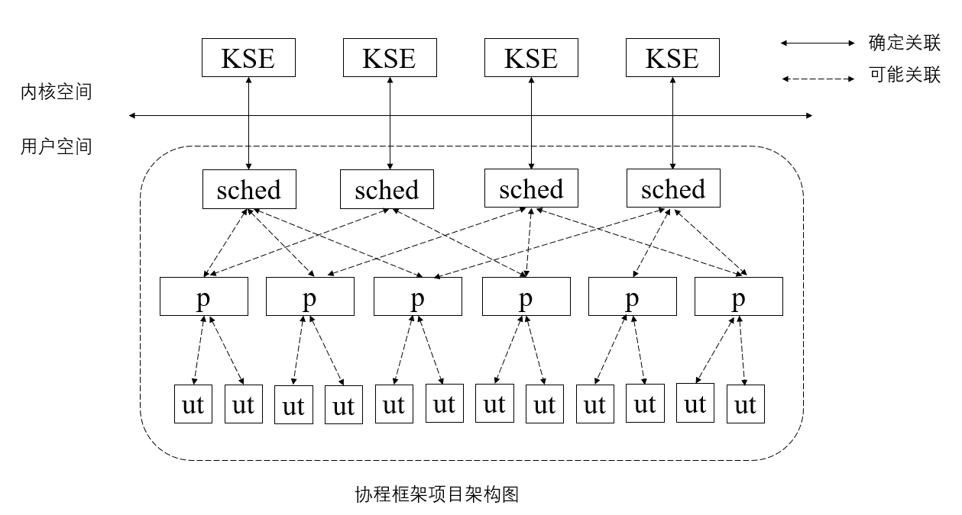

Slide 9
ut
协程实体，是运行时系统调度的基本单位；因协程在某种意义上也可以被理解为“用户线程”，所以此处是取user thread之意。
p
对单个线程上所有协程任务的封装，包括就绪任务、阻塞任务、定时的休眠任务。一般情况下，p会稳定地维持与某个调度器的关联，但在某些情况下需要将p任务集合整体转移到其它的调度器上。
sched
协程的调度器，每一个用于运行协程的工作线程都有自己的调度器，一个内核线程与一个调度器一一对应。多个协程可以复用多个线程，调度器也有自己的栈空间，因此调度器和位于同一线程上的所有协程具有相似的地位。

Slide 10
Part 3 开发难点及解决措施

Slide 11
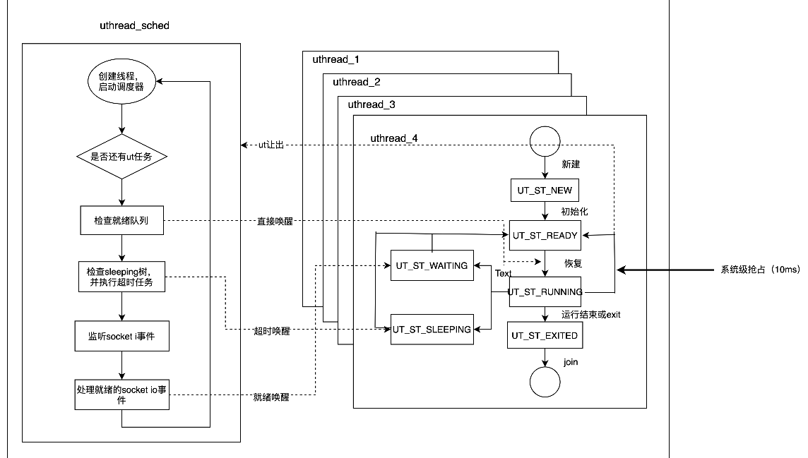

Slide 12
main函数的处理
-- 难点1：如何将main函数封装为一个协程？
-- 解决方案：在初始化调度器的上下文并创建main协程的结构体后，调用一次switch切换函数切换到调度器，此时switch会自动保存当前执行环境的上下文到main协程的context中。线程进入核心调度循环，调度器发现p中有就绪的main协程，随即对其进行调度，执行流重新回到main函数，此后所有的指令都将运行在协程中。
-- 难点2：如何避免main函数执行到末尾后结束整个进程？
-- 解决方案：折衷地让用户在main函数结尾显式调用main_end接口，该函数会标记main协程的状态使得作为协程的main在执行完毕后被销毁，于是CPU永远不会再回到main函数的执行流中。

Slide 13
socket的协程化
-- 难点1：如何避免I/O未就绪而阻塞整个线程？
-- 解决方案：将所有socket文件描述符改造为非阻塞的，通过socket函数的返回值以及errno判定是否发生未就绪地读写。如果暂时不能执行读写动作，就向运行时注册一个socket监听事件，并将发生未就绪读写的协程挂起。调度器在核心调度循环中适时地执行epoll_wait读取就绪事件列表并唤醒对应的协程。
-- 难点2：如何实现带超时时间的监听事件？
-- 解决方案：将所有带时间限制的监听任务作为定时任务存储在一棵红黑树上，调度器在每一次调度循环中检查是否有到时的任务，并作相应的处理，这样可以防止协程一直被阻塞而无法唤醒。

Slide 14
抢占调度
-- 难点1：如何实现协程的抢占？
-- 解决方案：通过一个专门的监控线程来监控其它线程上协程的运行情况。监控线程采用时间轮定时器，并使用一个专门的信号来运转时间轮。其它线程上的协程在运行前都会在时间轮上注册一个定时任务，当监控线程发现到时且仍在运行的协程，就会向对应的线程发送信号，目标线程通过信号处理函数响应并执行让出操作。
-- 难点2：一个由于信号处理函数不可重入引发的疑难bug
-- 解决方案：在协程接收到指示让出的信号并执行处理函数时，必须在让出前取消对相同信号的屏蔽。否则，当前的信号处理函数未执行完又在别的执行流中重入该函数，这会导致该线程对之后的让出信号都不予响应，使得抢占失败。

Slide 15
Part 4 参赛体会

Slide 16
团队合作
-- 如何进行线上协作
-- 如何协调队员的时间
-- 团队遇到困难该如何克服
项目开发
-- 要制定合理的开发计划
-- 要保证开发计划的有效执行
-- 要采用规范的项目开发流程
技术收获
-- 了解和参与了OpenEuler项目和开源社区
-- 深入理解了部分操作系统和计算机网络底层知识
-- 进一步熟悉了linux系统编程

Slide 17
Part 5 作品演示及答辩

Slide 18
THANKS
答辩团队：湖上摸鱼家 1800615318

